Slide 1
Игры с мячом
Для детей старшего дошкольного возраста

Slide 2
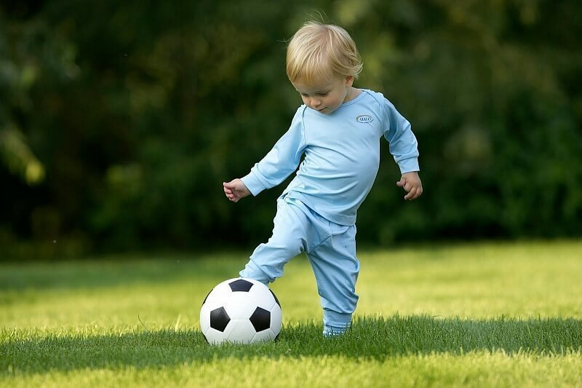
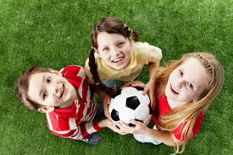
Игры с мячом

Slide 3
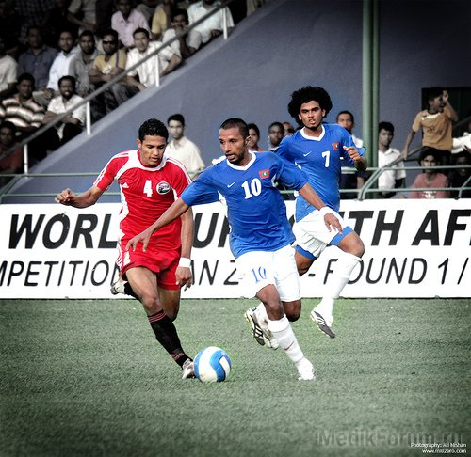

ФУТБОЛ

Slide 4
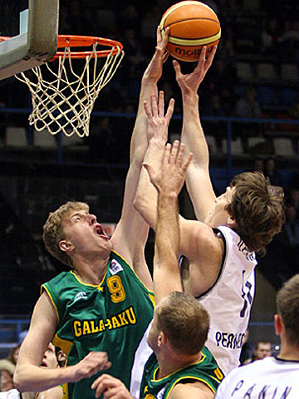
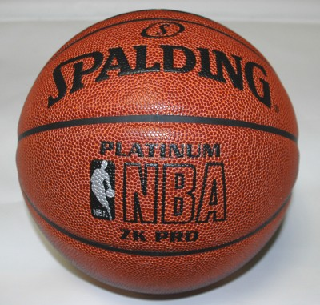
БАСКЕТБОЛ

Slide 5
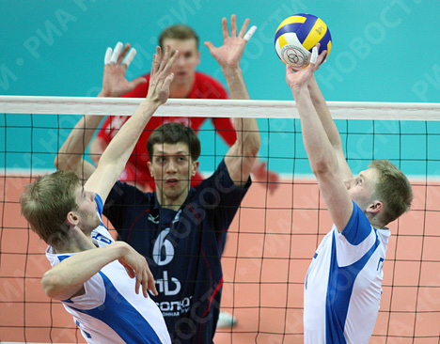
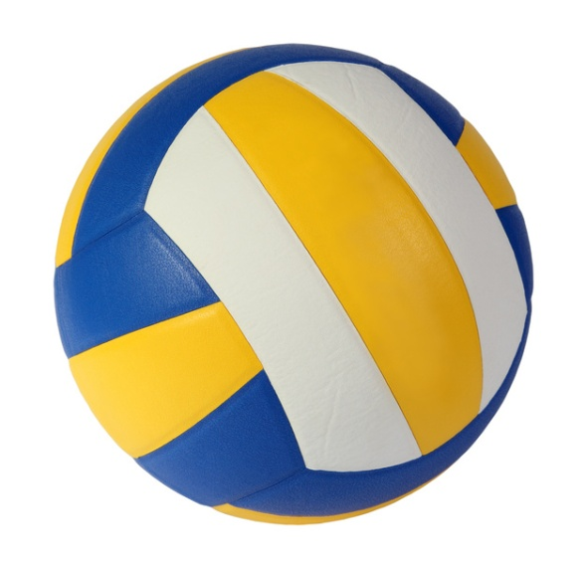
ВОЛЕЙБОЛ

Slide 6
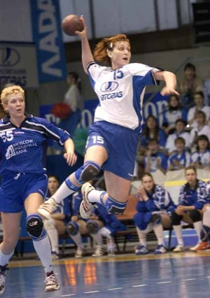
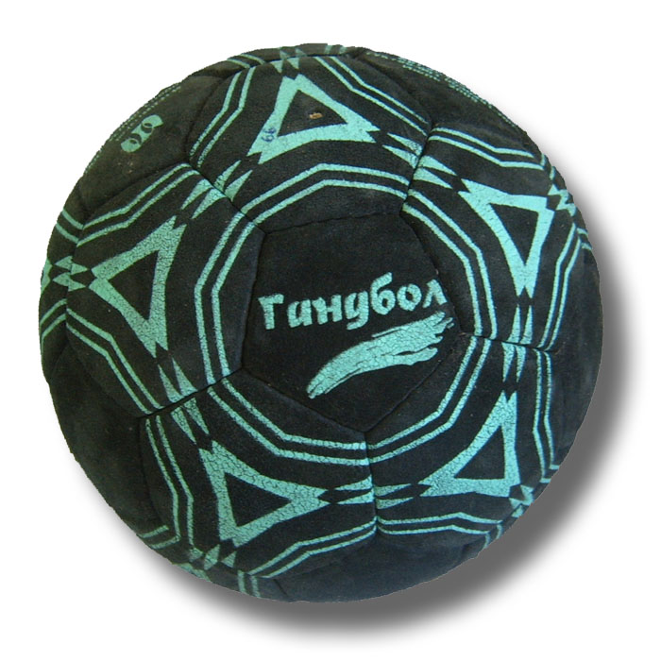
ГАНДБОЛ (РУЧНОЙ МЯЧ)

Slide 7
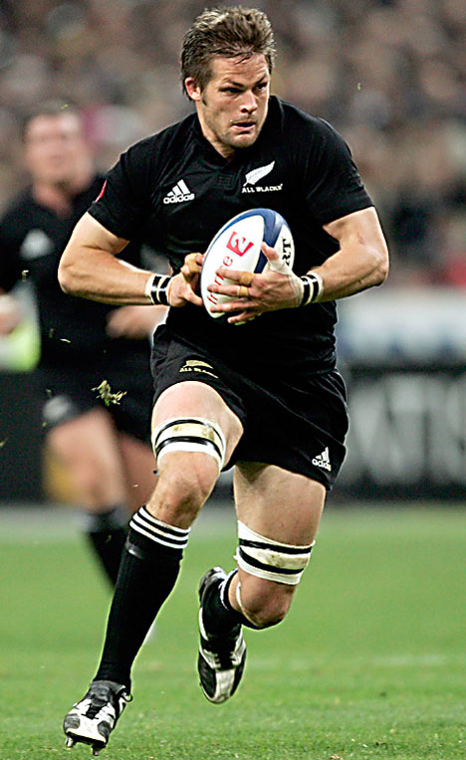
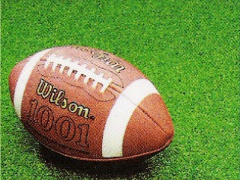
РЕГБИ

Slide 8
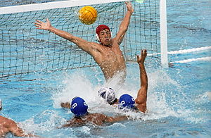
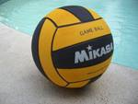
ВОДНОЕ ПОЛО

Slide 9
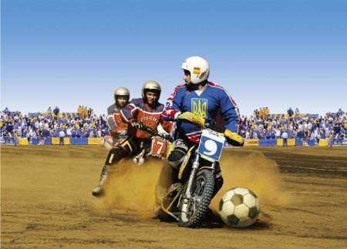
МОТОБОЛ

Slide 10
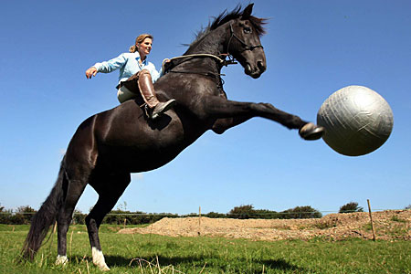

КОННЫЙ СПОРТ (ПУШБОЛ)

Slide 11
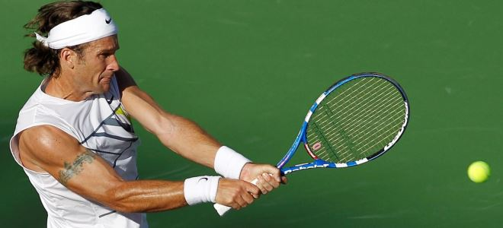
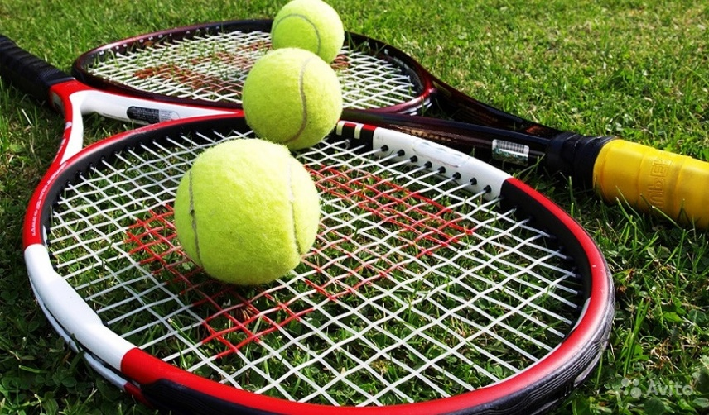
Большой теннис

Slide 12
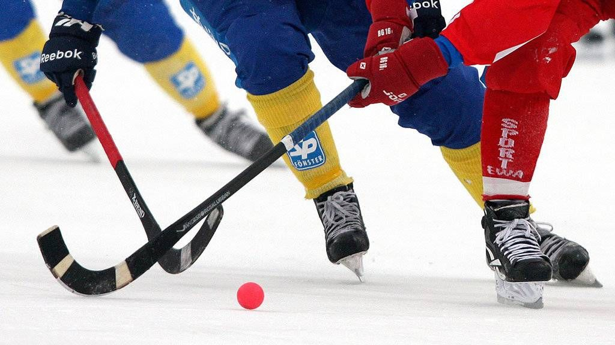
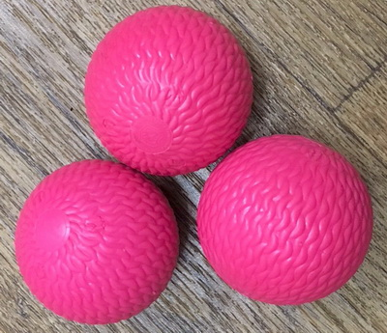
Хоккей с мячом

Slide 13
Рекомендуем посмотреть "Такие разные мячи"(история возникновения мяча) https://www.youtube.com/watch?v=CPxznJdaNMI&t=1s Мячи. Спортивные игры с мячом. Развивающее видео для детей. https://www.youtube.com/watch?v=v96Ky8gAoaI&t=23s Всё о мячах и мячиках. История. Игры. Футбол, баскетбол, теннис, водное поло и другие. Веселка TV https://www.youtube.com/watch?v=PsTEVF7IHhs&t=321s История мяча 1 версия https://yandex.ru/video/preview/6395805995880981898 История мяча 2 версия https://yandex.ru/video/preview/3546460249660158887 История мяча 3 версия https://yandex.ru/video/preview/11029085303587684679

